Slide 1
Chương I: Vật lí nhiệt
BÀI 3. NHIỆT ĐỘ. THANG ĐO NHIỆT ĐỘ
Tuần 3 · Tiết 5, 6 · Số tiết: 2
GV: TTT – Tổ TOÁN – Trường THPT

Slide 2
MỤC TIÊU BÀI HỌC
Kiến thức
✔ Nêu khái niệm nhiệt độ; liên hệ với động năng trung bình phân tử
✔ Mô tả cơ sở xây dựng thang Celsius (°C) và thang Kelvin (K)
✔ Chuyển đổi giữa Celsius và Kelvin: T(K) = t(°C) + 273
✔ Nêu nguyên tắc hoạt động của một số loại nhiệt kế
Năng lực
✔ Sử dụng nhiệt kế; đọc đồ thị nhiệt độ; tra cứu số liệu thực tế

Slide 3
TIẾT 5 – NHIỆT ĐỘ & CÂN BẰNG NHIỆT
Khái niệm; mối liên hệ với động năng phân tử

Slide 4
ĐỀ BÀI
Hoạt động 1 – Khởi động
Thầy/cô đặt nhiệt kế vào miệng học sinh bị sốt.
❓ Nhiệt kế đo được thứ gì?
❓ Tại sao cần để nhiệt kế 1–2 phút mới đọc?
❓ Khi lấy nhiệt kế ra, chỉ số có thay đổi không? Vì sao?
💡 Gợi ý: nhiệt kế và miệng HS cần đạt trạng thái gì?

Slide 5
I. Nhiệt độ và cân bằng nhiệt
▸ Nhiệt độ là đại lượng đặc trưng cho mức độ nóng lạnh của vật
▸ Ở mức vi mô: nhiệt độ tỉ lệ với động năng tịnh tiến TB của phân tử
Nhiệt độ T cao → phân tử chuyển động nhanh hơn
Cân bằng nhiệt:
▸ Hai vật tiếp xúc nhau đạt cân bằng nhiệt khi T₁ = T₂
▸ → Nguyên lý 0 NĐLH: nếu A cân bằng với B, B cân bằng với C → A cân bằng C

Slide 6
II. Thang đo nhiệt độ – Celsius & Kelvin
Thang Celsius (°C): 0°C = đá tan (1 atm); 100°C = nước sôi (1 atm)
Thang Kelvin (K) – Thang tuyệt đối (Lord Kelvin, 1848):
T (K) = t (°C) + 273
t (°C) = T (K) − 273
0 K = −273°C = không tuyệt đối (nhiệt độ thấp nhất lí thuyết)
📌 Không có nhiệt độ âm trên thang Kelvin. Nhiệt độ cơ thể người: 37°C = 310 K

Slide 7
TIẾT 6 – ĐO NHIỆT ĐỘ & ÁP DỤNG
Các loại nhiệt kế; bài tập chuyển đổi

Slide 8
III. Đo nhiệt độ – Các loại nhiệt kế (SGK tr.17–19)
Nhiệt kế dựa trên tính chất vật lí thay đổi theo nhiệt độ:
▸ Nhiệt kế thuỷ ngân / cồn: dãn nở chất lỏng → đọc mức dâng
▸ Nhiệt kế hồng ngoại (IR): đo bức xạ nhiệt → nhanh, không tiếp xúc
▸ Cặp nhiệt điện (thermocouple): sức điện động thay đổi theo T
▸ Cảm biến nhiệt bán dẫn (IC): điện trở thay đổi theo T
Chọn nhiệt kế: phù hợp với khoảng đo và độ chính xác cần thiết

Slide 9
ĐỀ BÀI
Ví dụ 1 – Chuyển đổi nhiệt độ
Chuyển đổi các nhiệt độ sau:
a) Nhiệt độ sôi của nitơ lỏng: −196°C → ? K
b) Nhiệt độ bề mặt Mặt Trời: 5778 K → ? °C
c) Thân nhiệt người bình thường: 37°C → ? K
d) Nhiệt độ Tây Nguyên mùa khô (35°C) → ? K
💡 Dùng T(K) = t(°C) + 273

Slide 10
LỜI GIẢI
Ví dụ 1 – Chuyển đổi nhiệt độ – Lời giải
a) T = (−196) + 273 = 77 K
b) t = 5778 − 273 = 5505 °C ≈ 5505°C
c) T = 37 + 273 = 310 K
d) T = 35 + 273 = 308 K
Lưu ý: bước nhảy 1 K ≡ bước nhảy 1°C (cùng độ lớn)
✅ ĐÁP SỐ: 77 K | 5505°C | 310 K | 308 K

Slide 11
ĐỀ BÀI
Ví dụ 2 – Cân bằng nhiệt và nhiệt kế
Một nhiệt kế ban đầu chỉ 22°C được nhúng vào cốc nước.
Sau khi đạt cân bằng nhiệt, nhiệt kế chỉ 45°C.
a) Nhiệt độ của nước trong cốc là bao nhiêu?
b) Đổi sang Kelvin.
c) Vì sao cần để nhiệt kế đủ thời gian mới đọc?
💡 Khi cân bằng nhiệt: T_nước = T_nhiệt kế

Slide 12
LỜI GIẢI
Ví dụ 2 – Cân bằng nhiệt và nhiệt kế – Lời giải
a) Khi cân bằng nhiệt: T_nước = T_nhiệtkế = 45°C
b) T = 45 + 273 = 318 K
c) Cần để nhiệt kế đủ thời gian để đạt cân bằng nhiệt với nước
→ chỉ số ổn định mới phản ánh đúng nhiệt độ vật cần đo
✅ ĐÁP SỐ: 45°C = 318 K

Slide 13

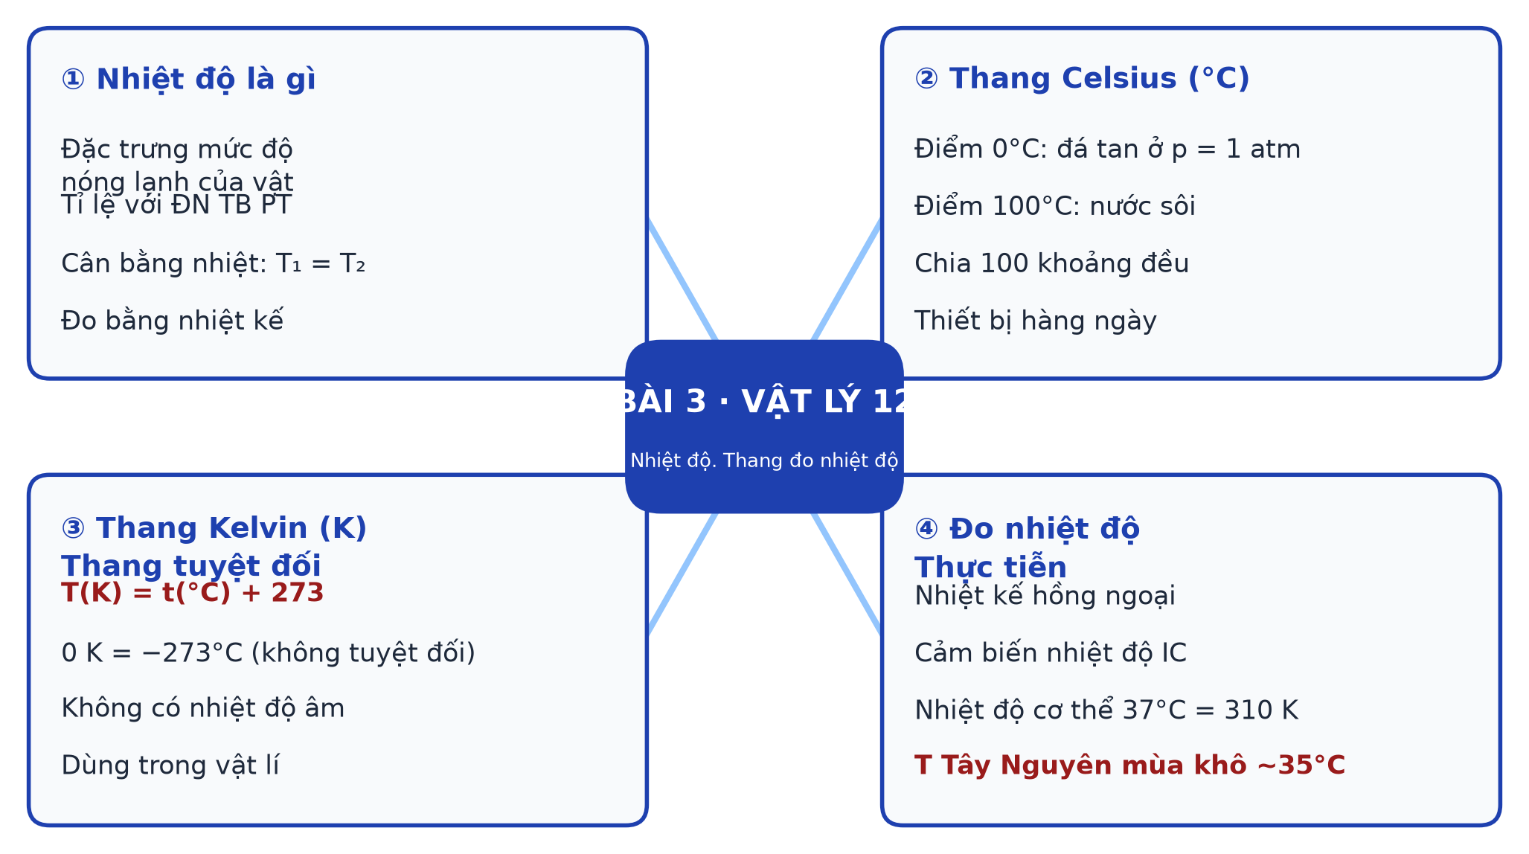
SƠ ĐỒ TƯ DUY – BÀI 3. NHIỆT ĐỘ. THANG ĐO NHIỆT ĐỘ
Đặc trưng mức độ
nóng lạnh của vật
Điểm 0°C: đá tan
ở p = 1
atm
Tỉ lệ với ĐN
TB PT
① Nhiệt độ
là gì
② Thang Celsius
(°C)
Điểm 100°C: nước sôi
Cân bằng nhiệt: T₁
= T₂
Chia 100 khoảng đều
Đo bằng nhiệt kế
Thiết bị hàng ngày
NHIỆT ĐỘ. THANG
ĐO NHIỆT ĐỘ
T(K) = t(°C) +
273
Nhiệt kế hồng ngoại
③ Thang Kelvin
(K) Thang tuyệt
đối
Cảm biến nhiệt độ
IC
0 K = −273°C
(không tuyệt đối)
④ Đo nhiệt
độ Thực tiễn
Nhiệt độ cơ thể
37°C = 310 K
Không có nhiệt độ
âm
T Tây Nguyên mùa
khô ~35°C
Dùng trong vật lí

Slide 14

BÀI TẬP CỦA BẠN
Bài 3. Nhiệt độ. Thang đo nhiệt độ
https://trangtu66.github.io/Taode_thi_online/ly_cc_bai3_k12.html

